Slide 1
Homework 1

Slide 2
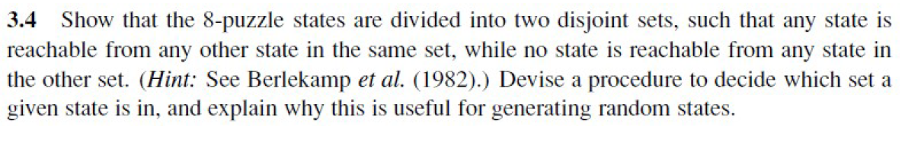
Problem 1
Conception
Inversion:
In a arrangement, if the positions of a couple of numbers are in the opposite order of magnitude, they are called an inversion.
Inverse Number:
The total number of inversions in a arrangement.
Example
3 8 2
Inverse number: 2

Slide 3
Problem 1
Conception
Odd arrangement:
The Inverse Number is odd.
Even arrangement:
The Inverse Number is even.
Example
3 8 2
Inverse number: 2
Even arrangement

Slide 4
Problem 1
0
3
8
->
3 8 2 1 6 5 7 4
2
1
6
->
0 3 8 2 1 6 5 7 4
5
7
4
->
2 3 8 1 6 5 7 4
Empty -> 0
3 8 2
->
2 3 8
Inverse number: 2
Inverse number: 0
Even arrangement

Slide 5
Problem 1
Random state
Goal state
0
3
8
1
2
3
2
1
6
4
5
6
5
7
4
7
8
0
Empty -> 0
Inverse number: ?
Even arrangement
Make sure the random state is Even arrangement.

Slide 6
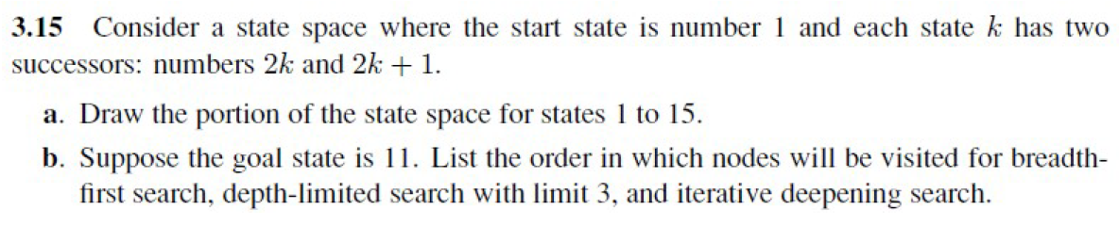
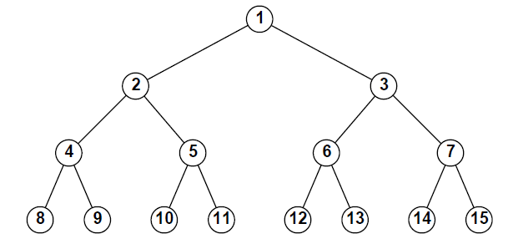
Problem 2
Breadth-first: 1 2 3 4 5 6 7 8 9 10 11
Depth-limited: 1 2 4 8 9 5 10 11
Iterative deepening: 1; 1 2 3; 1 2 4 5 3 6 7; 1 2 4 8 9 5 10 11

Slide 7
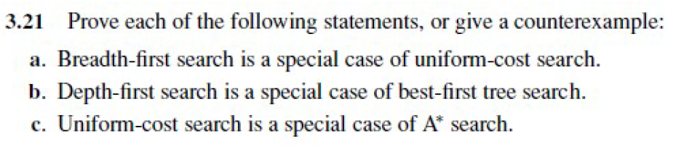
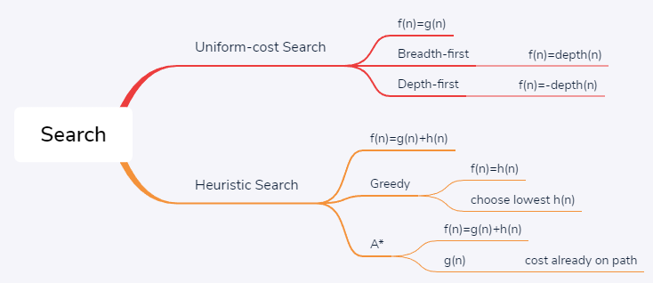
Problem 3
√
√
√

Slide 8
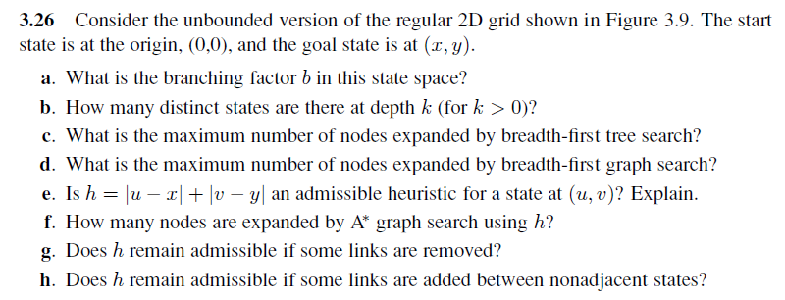
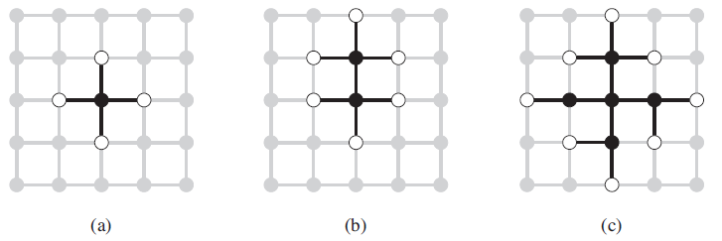
Problem 4

Slide 9
Problem 4
Maximum number of successors of any node = 4
1, 4, 8, …, 4k

Slide 10


Problem 4
$$4+8+…+4^{k}=\frac{4\left(1−4^{k}\right)}{1−4}=\frac{4^{k+1}−1}{3}−1=\frac{4^{\left|x\right|+|y|+1}−1}{3}−1$$
$4+8+…+4k=2k\left(k+1\right)=2(\left|x\right|+|y|)(\left|x\right|+\left|y\right|+1)$
X
Don't forget the absolute sign

Slide 11

Problem 4
h=|u-x|+|v-y|
True
$$0≤h(n)≤h^{∗}(n)$$
Optimal path: |x| + |y|

Slide 12


Problem 4
$h^{∗}(n)$ will be larger
True
$h^{∗}(n)$ may lower than $h(n)$
False

Slide 13
Homework 2

Slide 14
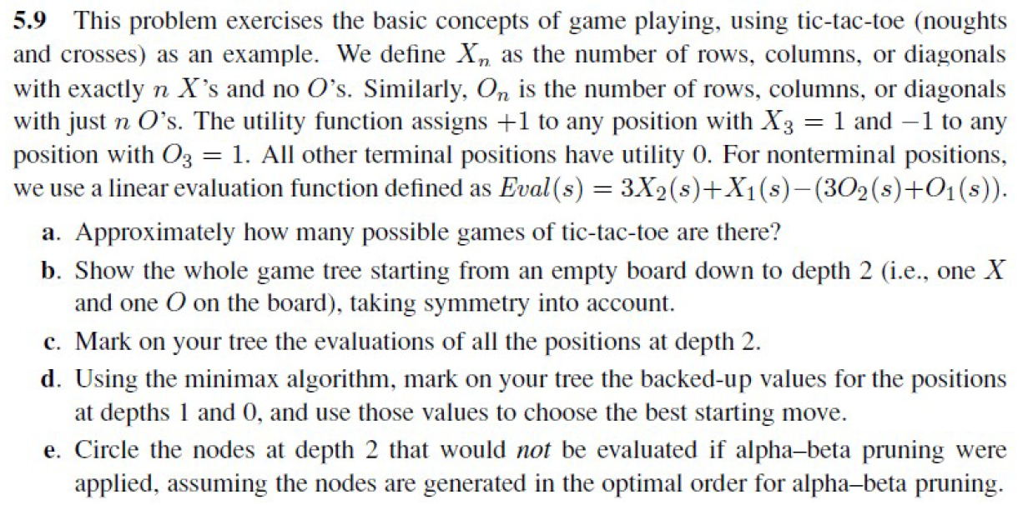
Problem 1

Slide 15
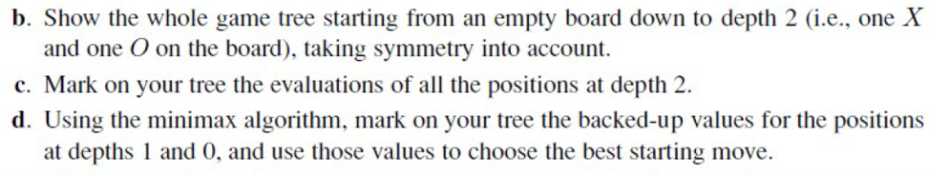
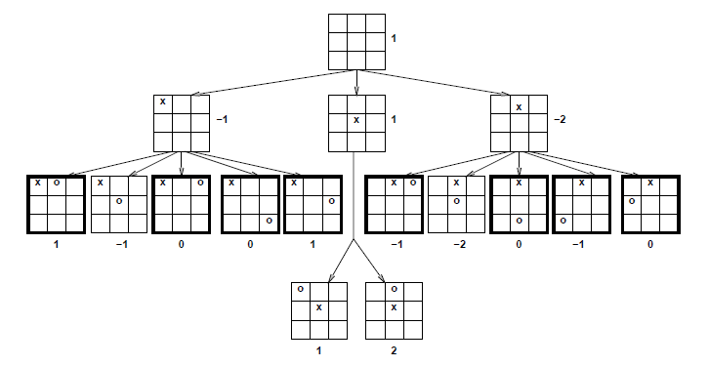


Problem 1
9x8x7x…x1 = 9! = 362280 (approximately)
Eval(s) = X₁(s)-O₁(s)

Slide 16
Problem 1
9x8x7x…x1 = 9! = 362280
9x8x7x…x1 = 9! = 362280 (approximately)
Eval(s) = X₁(s)-O₁(s)
X₁(s)=2
O₁(s)=1
X₁(s)=2
O₁(s)=3
X₁(s)=2
O₁(s)=2

Slide 17
Problem 1
9x8x7x…x1 = 9! = 362280
9x8x7x…x1 = 9! = 362280 (approximately)
max
min
Eval(s) = X₁(s)-O₁(s)

Slide 18
Problem 1
max
[1,+∞]
min
[-∞,1]
[1,-1]
[1,-2]
[-∞,1]
[-∞,1]

Slide 19
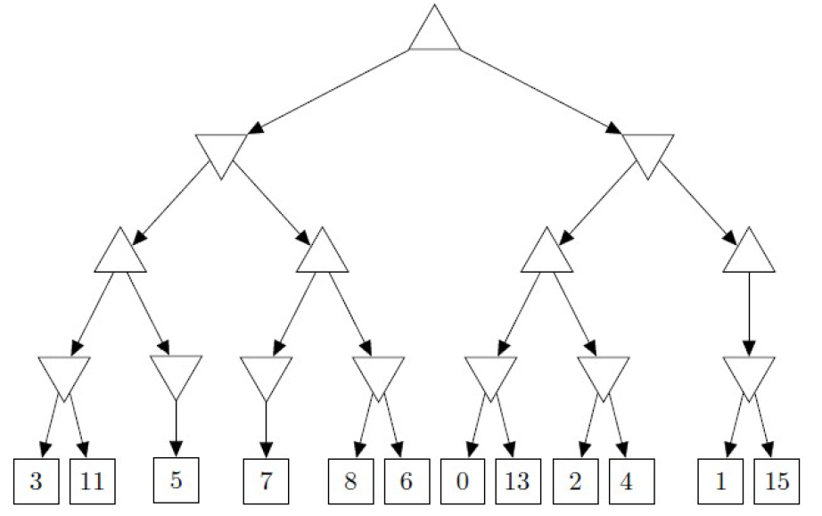
Problem 2

Slide 20
Problem 2
MAX
MIN
MAX
MIN
[3,+∞]
[-∞,3]
[-∞,3]

Slide 21
Problem 2
MAX
MIN
MAX
MIN
[3,+∞]
[3,+∞]
3
[5,+∞]

Slide 22
Problem 2
MAX
MIN
MAX
MIN
[3,+∞]
3
5

Slide 23

Problem 2
MAX
MIN
MAX
MIN
[-∞,5]
[5,+∞]
[-∞,5]
5
[7,+∞]
[-∞,5]
3
5
[-∞,7]

Slide 24
Problem 2
MAX
MIN
MAX
MIN
[5,+∞]
[5,+∞]
5
[5,+∞]
5
7
[0,+∞]
[5,+∞]
3
5
7
[-∞,0]

Slide 25
Problem 2
MAX
MIN
MAX
MIN
[5,+∞]
[5,+∞]
5
[5,+∞]
[-∞,5]
5
7
[7,+∞]
[0,+∞]
[5,+∞]
3
5
7
0

Slide 26
Problem 2
MAX
MIN
MAX
MIN
[5,+∞]
[5,+∞]
5
[5,+∞]
5
7
[5,+∞]
3
5
7
0
[-∞,2]

Slide 27
Problem 2
MAX
MIN
MAX
MIN
[5,+∞]
[5,+∞]
5
[-∞,2]
5
7
2
3
5
7
0
2

Slide 28
Problem 2
MAX
MIN
MAX
MIN
5
5
2
5
7
2
3
5
7
0
2

Slide 29
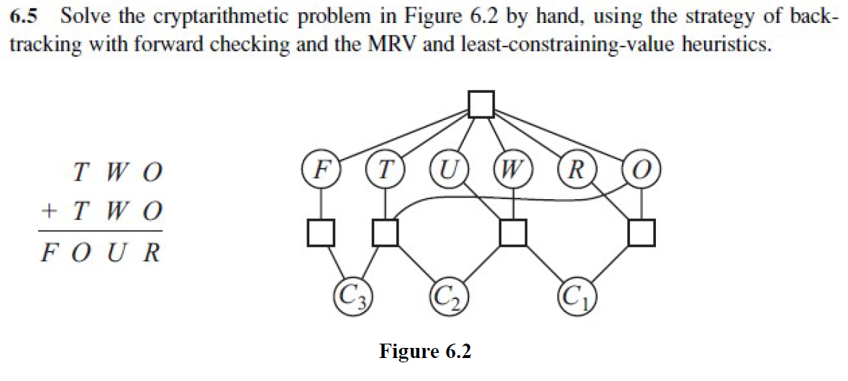
Problem 3

Slide 30
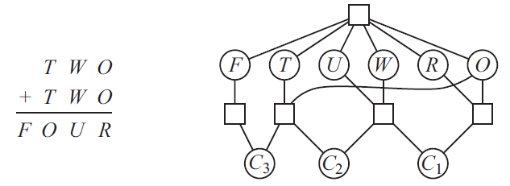
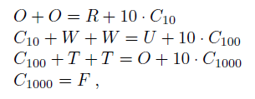
Problem 3
Variable | Value
C3 | 0、1
C2 | 0、1
C1 | 0、1
F | 0~9
T | 0~9
U | 0~9
W | 0~9
R | 0~9
O | 0~9
Variable | Value
C3 | 1
C2 | 0、1
C1 | 0、1
F | 0~9
T | 0~9
U | 0~9
W | 0~9
R | 0~9
O | 0~9
Variable | Value
C3 | 1
C2 | 0、1
C1 | 0、1
F | 1
T | 5、6、7、8、9
U | 0~9
W | 0~9
R | 0~9
O | 0~9
C3
C3=1
MRV
Forward
checking

Slide 31

Problem 3
Variable | Value
C3 | 1
C2 | 0、1
C1 | 0、1
F | 1
T | 5、6、7、8、9
U | 0~9
W | 0~9
R | 0~9
O | 0~9
Variable | Value
C3 | 1
C2 | 0、1
C1 | 0、1
F | 1
T | 5、6、7、8、9
U | 0~9
W | 0~9
R | 0~9
O | 0~9
Variable | Value
C3 | 1
C2 | 0、1
C1 | 0、1
F | 1
T | 5、6、7、8、9
U | 0、2~9
W | 0、2~9
R | 0、2~9
O | 0、2~9
F
F=1
MRV
Forward
checking

Slide 32
Problem 3
Variable | Value
C3 | 1
C2 | 0、1
C1 | 0、1
F | 1
T | 5、6、7、8、9
U | 0~9
W | 0~9
R | 0~9
O | 0~9
Variable | Value
C3 | 1
C2 | 0、1
C1 | 0、1
F | 1
T | 5、6、7、8、9
U | 0、2~9
W | 0、2~9
R | 0、2~9
O | 0、2~9
Variable | Value
C3 | 1
C2 | 0
C1 | 0、1
F | 1
T | 5、6、7、8、9
U | 0、2~9
W | 0、2~9
R | 0、2~9
O | 0、2~9
Variable | Value
C3 | 1
C2 | 0
C1 | 0、1
F | 1
T | 5、6、7、8、9
U | 0、2~9
W | 0、2、3、4
R | 0、2~9
O | 0、2、4、6、8
C2
C2=0
MRV
Forward
checking

Slide 33
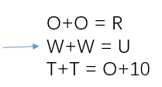

Problem 3
Variable | Value
C3 | 1
C2 | 0
C1 | 0、1
F | 1
T | 5、6、7、8、9
U | 0、2~9
W | 0、2、3、4
R | 0、2~9
O | 0、2、4、6、8
Variable | Value
C3 | 1
C2 | 0、1
C1 | 0、1
F | 1
T | 5、6、7、8、9
U | 0~9
W | 0~9
R | 0~9
O | 0~9
Variable | Value
C3 | 1
C2 | 0、1
C1 | 0、1
F | 1
T | 5、6、7、8、9
U | 0~9
W | 0~9
R | 0~9
O | 0~9
Variable | Value
C3 | 1
C2 | 0
C1 | 0
F | 1
T | 5、6、7、8、9
U | 2、4、6、8
W | 2、3、4
R | 2、4、6、8
O | 2、4
Variable | Value
C3 | 1
C2 | 0
C1 | 0
F | 1
T | 5、6、7、8、9
U | 0、2~9
W | 0、2、3、4
R | 0、2~9
O | 0、2、4、6、8
Variable | Value
C3 | 1
C2 | 0
C1 | 0、1
F | 1
T | 5、6、7、8、9
U | 0~9
W | 0、1、2、3、4
R | 2、4、6、8
O | 0、2、4、6、8
Variable | Value
C3 | 1
C2 | 0
C1 | 0
F | 1
T | 5、6、7、8、9
U | 0~9
W | 0~9
R | 0~9
O | 0~9
C1
C1=0
MRV
Forward
checking

Slide 34
Problem 3
O+O = R
W+W = U
T+T = O+10
Variable | Value
C3 | 1
C2 | 0
C1 | 0
F | 1
T | 5、6、7、8、9
U | 2、4、6、8
W | 2、3、4
R | 2、4、6、8
O | 2、4
Variable | Value
C3 | 1
C2 | 0
C1 | 0、1
F | 1
T | 5、6、7、8、9
U | 0~9
W | 0、1、2、3、4
R | 0~9
O | 0、2、4、6、8
Variable | Value
C3 | 1
C2 | 0、1
C1 | 0、1
F | 1
T | 5、6、7、8、9
U | 0~9
W | 0~9
R | 0~9
O | 0~9
Variable | Value
C3 | 1
C2 | 0、1
C1 | 0、1
F | 1
T | 5、6、7、8、9
U | 0~9
W | 0~9
R | 0~9
O | 0~9
Variable | Value
C3 | 1
C2 | 0
C1 | 0
F | 1
T | 5、6、7、8、9
U | 2、4、6、8
W | 0、1、2、3、4
R | 2、4、6、8
O | 0、2、4、6、8
Variable | Value
C3 | 1
C2 | 0
C1 | 0
F | 1
T | 5、6、7、8、9
U | 2、4、6、8
W | 0、1、2、3、4
R | 2、4、6、8
O | 0、2、4、6、8
Variable | Value
C3 | 1
C2 | 0
C1 | 0、1
F | 1
T | 5、6、7、8、9
U | 0~9
W | 0、1、2、3、4
R | 2、4、6、8
O | 0、2、4、6、8
Variable | Value
C3 | 1
C2 | 0
C1 | 0
F | 1
T | 5、6、7、8、9
U | 2、4、6、8
W | 1、2、3、4
R | 2、4、6、8
O | 2、4
Variable | Value
C3 | 1
C2 | 0
C1 | 0
F | 1
T | 6
U | 4、6、8
W | 3、4
R | 4
O | 2
Variable | Value
C3 | 1
C2 | 0
C1 | 0
F | 1
T | 5、6、7、8、9
U | 2、4、6、8
W | 2、3、4
R | 2、4、6、8
O | 2
Variable | Value
C3 | 1
C2 | 0
C1 | 0
F | 1
T | 5、6、7、8、9
U | 2、4、6、8
W | 0、1、2、3、4
R | 2、4、6、8
O | 0、2、4、6、8
Variable | Value
C3 | 1
C2 | 0
C1 | 0
F | 1
T | 5、6、7、8、9
U | 0~9
W | 0、1、2、3、4
R | 0~9
O | 0、2、4、6、8
Variable | Value
C3 | 1
C2 | 0
C1 | 0
F | 1
T | 5、6、7、8、9
U | 0~9
W | 0~9
R | 0~9
O | 0~9
X
O
O=2
MRV
Forward
checking

Slide 35
Problem 3
O+O = R
W+W = U
T+T = O+10
Variable | Value
C3 | 1
C2 | 0
C1 | 0
F | 1
T | 5、6、7、8、9
U | 2、4、6、8
W | 2、3、4
R | 2、4、6、8
O | 2、4
Variable | Value
C3 | 1
C2 | 0
C1 | 0、1
F | 1
T | 5、6、7、8、9
U | 0~9
W | 0、1、2、3、4
R | 0~9
O | 0、2、4、6、8
Variable | Value
C3 | 1
C2 | 0、1
C1 | 0、1
F | 1
T | 5、6、7、8、9
U | 0~9
W | 0~9
R | 0~9
O | 0~9
Variable | Value
C3 | 1
C2 | 0、1
C1 | 0、1
F | 1
T | 5、6、7、8、9
U | 0~9
W | 0~9
R | 0~9
O | 0~9
Variable | Value
C3 | 1
C2 | 0
C1 | 0
F | 1
T | 5、6、7、8、9
U | 2、4、6、8
W | 0、1、2、3、4
R | 2、4、6、8
O | 0、2、4、6、8
Variable | Value
C3 | 1
C2 | 0
C1 | 0
F | 1
T | 5、6、7、8、9
U | 2、4、6、8
W | 0、1、2、3、4
R | 2、4、6、8
O | 0、2、4、6、8
Variable | Value
C3 | 1
C2 | 0
C1 | 0、1
F | 1
T | 5、6、7、8、9
U | 0~9
W | 0、1、2、3、4
R | 2、4、6、8
O | 0、2、4、6、8
Variable | Value
C3 | 1
C2 | 0
C1 | 0
F | 1
T | 5、6、7、8、9
U | 2、4、6、8
W | 1、2、3、4
R | 2、4、6、8
O | 2、4
Variable | Value
C3 | 1
C2 | 0
C1 | 0
F | 1
T | 7
U | 2、6、8
W | 2、3
R | 8
O | 4
Variable | Value
C3 | 1
C2 | 0
C1 | 0
F | 1
T | 5、6、7、8、9
U | 2、4、6、8
W | 2、3、4
R | 2、4、6、8
O | 4
Variable | Value
C3 | 1
C2 | 0
C1 | 0
F | 1
T | 5、6、7、8、9
U | 2、4、6、8
W | 0、1、2、3、4
R | 2、4、6、8
O | 0、2、4、6、8
Variable | Value
C3 | 1
C2 | 0
C1 | 0
F | 1
T | 5、6、7、8、9
U | 0~9
W | 0、1、2、3、4
R | 0~9
O | 0、2、4、6、8
Variable | Value
C3 | 1
C2 | 0
C1 | 0
F | 1
T | 5、6、7、8、9
U | 0~9
W | 0~9
R | 0~9
O | 0~9
O
O=4
MRV
Forward
checking

Slide 36
Problem 3
O+O = R
W+W = U
T+T = O+10
Variable | Value
C3 | 1
C2 | 0
C1 | 0
F | 1
T | 7
U | 2、6、8
W | 2、3
R | 8
O | 4
Variable | Value
C3 | 1
C2 | 0
C1 | 0
F | 1
T | 5、6、7、8、9
U | 2、4、6、8
W | 2、3、4
R | 2、4、6、8
O | 2、4
Variable | Value
C3 | 1
C2 | 0
C1 | 0、1
F | 1
T | 5、6、7、8、9
U | 0~9
W | 0、1、2、3、4
R | 0~9
O | 0、2、4、6、8
Variable | Value
C3 | 1
C2 | 0、1
C1 | 0、1
F | 1
T | 5、6、7、8、9
U | 0~9
W | 0~9
R | 0~9
O | 0~9
Variable | Value
C3 | 1
C2 | 0、1
C1 | 0、1
F | 1
T | 5、6、7、8、9
U | 0~9
W | 0~9
R | 0~9
O | 0~9
Variable | Value
C3 | 1
C2 | 0
C1 | 0
F | 1
T | 5、6、7、8、9
U | 2、4、6、8
W | 0、1、2、3、4
R | 2、4、6、8
O | 0、2、4、6、8
Variable | Value
C3 | 1
C2 | 0
C1 | 0
F | 1
T | 5、6、7、8、9
U | 2、4、6、8
W | 0、1、2、3、4
R | 2、4、6、8
O | 0、2、4、6、8
Variable | Value
C3 | 1
C2 | 0
C1 | 0、1
F | 1
T | 5、6、7、8、9
U | 0~9
W | 0、1、2、3、4
R | 2、4、6、8
O | 0、2、4、6、8
Variable | Value
C3 | 1
C2 | 0
C1 | 0
F | 1
T | 7
U | 2、6、8
W | 3
R | 8
O | 4
Variable | Value
C3 | 1
C2 | 0
C1 | 0
F | 1
T | 7
U | 6
W | 3
R | 8
O | 4
Variable | Value
C3 | 1
C2 | 0
C1 | 0
F | 1
T | 5、6、7、8、9
U | 2、4、6、8
W | 1、2、3、4
R | 2、4、6、8
O | 2、4
Variable | Value
C3 | 1
C2 | 0
C1 | 0
F | 1
T | 5、6、7、8、9
U | 2、4、6、8
W | 2、3、4
R | 2、4、6、8
O | 4
Variable | Value
C3 | 1
C2 | 0
C1 | 0
F | 1
T | 5、6、7、8、9
U | 2、4、6、8
W | 0、1、2、3、4
R | 2、4、6、8
O | 0、2、4、6、8
Variable | Value
C3 | 1
C2 | 0
C1 | 0
F | 1
T | 5、6、7、8、9
U | 0~9
W | 0、1、2、3、4
R | 0~9
O | 0、2、4、6、8
Variable | Value
C3 | 1
C2 | 0
C1 | 0
F | 1
T | 5、6、7、8、9
U | 0~9
W | 0~9
R | 0~9
O | 0~9
W
W=3
MRV
Forward
checking

Slide 37
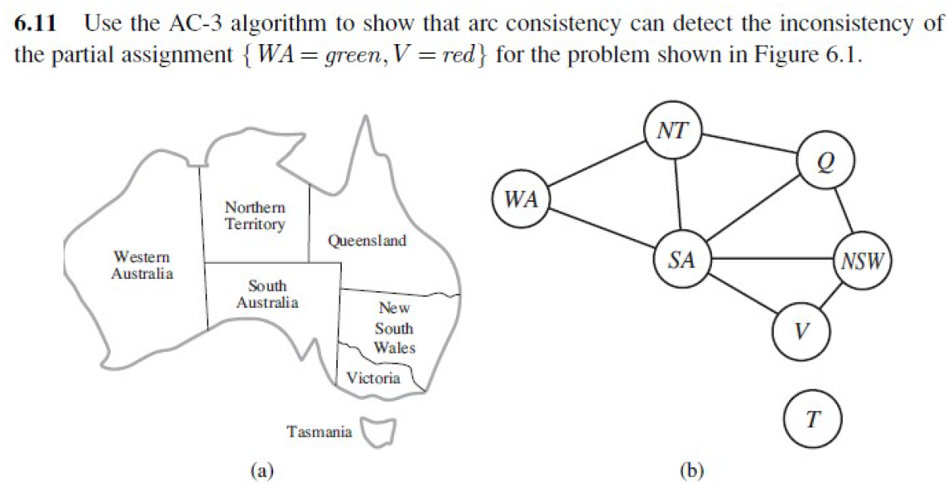
Problem 4

Slide 38
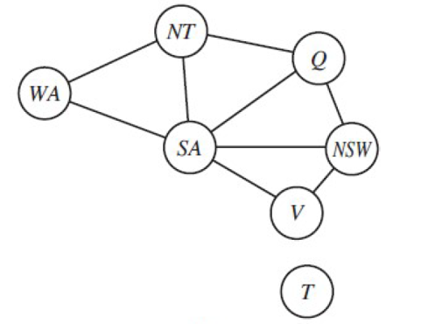
Problem 4
WA—SA
SA—V
NT—WA
NT—SA
NSW—SA
NSW—V
Q—NT
Q—SA
Q—NSW
WA | NT | Q | NSW | V | SA | T
G | R G B | R G B | R G B | R | R B | R G B
G | R G B | R G B | R G B | R | B | R G B
G | R B | R G B | R G B | R | B | R G B
G | R | R G B | R G B | R | B | R G B
G | R | R G B | R G | R | B | R G B
G | R | R G B | G | R | B | R G B
G | R | G B | G | R | B | R G B
G | R | G | G | R | B | R G B
G | R | ∅ | G | R | B | R G B

Slide 39
Thanks

